Slide 1
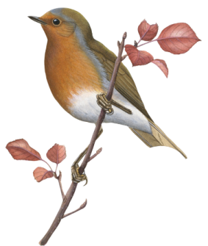
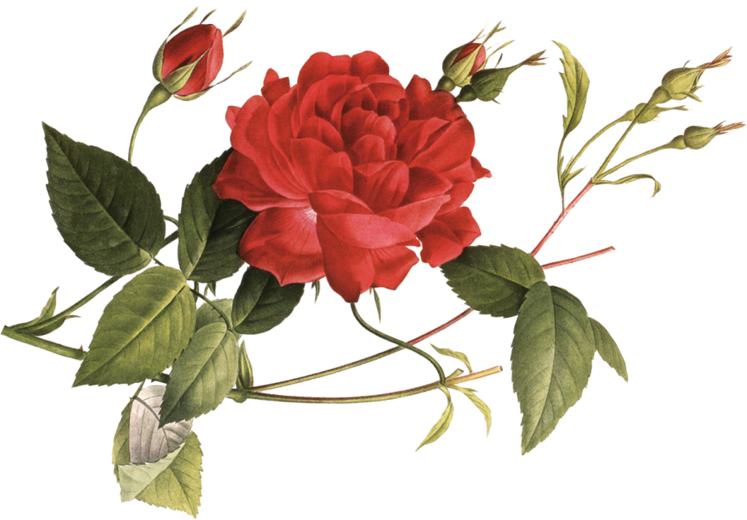
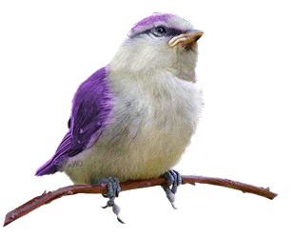
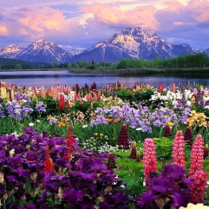
Chào mừng các con đến với tiết học Tiếng Việt

Slide 2

Khởi động

Slide 3

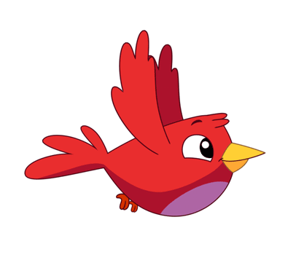


GIÚP CHIM XÂY TỔ

Slide 4




HỌC TIẾP
1
2
3
4
5
Notes:
Thầy/ cô bấm vào số 1,2,3,4,5 để chuyển đến câu hỏi
Sau khi chim hoàn thành xây tổ hãy bấm vào mũi tên học tiếp để vào bài

Slide 5
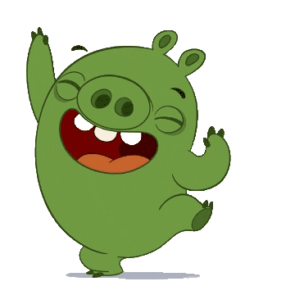
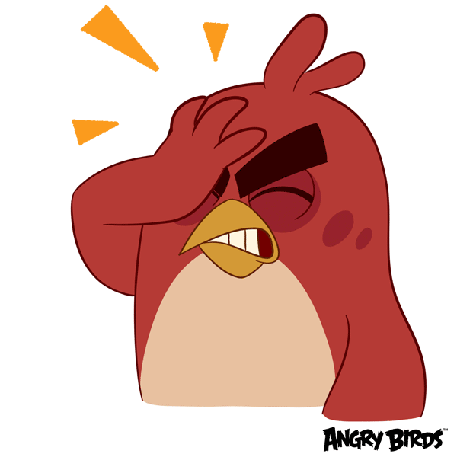



Em hãy đọc bài thơ “Chim én”?
Con cần cố gắng thêm nhé
Con giỏi lắm
Notes:
- Thầy cô bấm chọn câu trả lời sau đó bấm vào ngôi nhà để quay lại giúp chim xây tổ.
Chúc thầy cô may mắn

Slide 6
Em hiểu chim én “rủ mùa xuân cùng về” nghĩa là gì?
Chim én báo hiệu mùa xuân về
Chim én về để mở hội xuân
Notes:
- Thầy cô bấm chọn câu trả lời sau đó bấm vào ngôi nhà để quay lại giúp chim xây tổ.
Chúc thầy cô may mắn

Slide 7
Tìm những câu thơ tả vẻ đẹp của cây cối khi xuân về trong bài “Chim én”?
Bài giảng thiết kế bởi Vũ Hồng
LH: FB Vũ Hồng | https://www.facebook.com/vuhong1972 | hongvu7219@gmail.com
“Chim én bận đi đâu
Hôm nay về mở hội
Lượn bay như dẫn lối
Rủ mùa xuân cùng về”
“Cỏ mọc xanh chân đê
Rau xum xuê nương bãi
Cây cam vàng thêm trái
Hoa khoe sắc nơi nơi.”
Notes:
- Thầy cô bấm chọn câu trả lời sau đó bấm vào ngôi nhà để quay lại giúp chim xây tổ.
Chúc thầy cô may mắn

Slide 8
Em muốn chim én nói gì khi xuân về?
Em mong chim nói giúp em làm bài tập.
Em mong chim én sẽ nói rằng năm mới sẽ là một năm tràn ngập niềm vui đối với tất cả mọi người.
Notes:
- Thầy cô bấm chọn câu trả lời sau đó bấm vào ngôi nhà để quay lại giúp chim xây tổ.
Chúc thầy cô may mắn

Slide 9
Đây là từ ngữ chỉ gì?
mở hội, lượn bay, dẫn lối, rủ, chao, vẫy.
Từ ngữ chỉ hoạt động
Từ ngữ chỉ sự vật
Notes:
- Thầy cô bấm chọn câu trả lời sau đó bấm vào ngôi nhà để quay lại giúp chim xây tổ.
Chúc thầy cô may mắn

Slide 10






Slide 11

Thứ ngày tháng năm 2022
Tiếng Việt
Bài đọc 2
Chim rừng
Tây Nguyên
(Tiết 5,6)

Slide 12
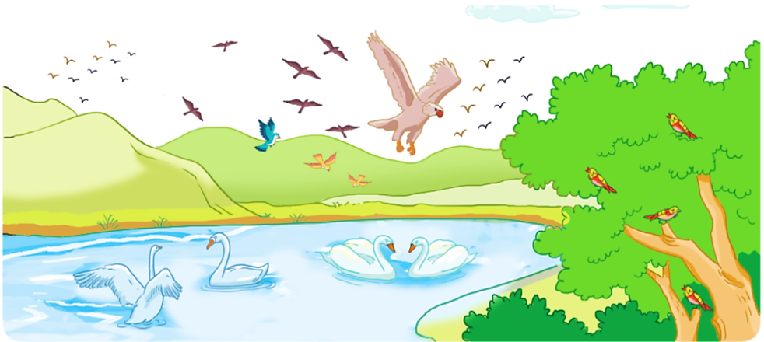
Khởi động
Tranh vẽ cảnh gì?

Slide 13
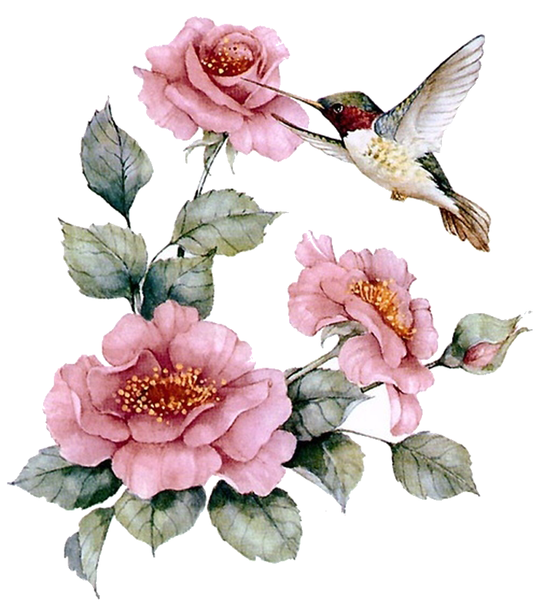
Tiết 5

Slide 14


Chim rừng Tây Nguyên
ĐỌC MẪU
1. Những cơn gió nhẹ làm mặt nước hồ Y-rơ-pao chao mình rung động. Bầu trời trong xanh soi bóng xuống đáy hồ, mặt hồ càng xanh thêm và như rộng ra mênh mông.
2. Nơi đây cất lên những tiếng chim ríu rít. Chim đại bàng chân vàng, mỏ đỏ đang chao lượn, bóng che rợp mặt đất. Mỗi lần đại bàng vỗ cánh lại phát ra những tiếng vi vu vi vút từ trên nền trời xanh thẳm, giống như có hàng trăm chiếc đàn cùng hòa âm. Bầy thiên nga trắng muốt đang bơi lội. Những con chim kơ-púc mình đỏ chót và nhỏ như quả ớt cố rướn cặp mỏ thanh mảnh của mình hót lên lanh lảnh nghe như tiếng sáo.
3. Họ nhà chim đủ các loại, đủ các màu sắc ríu rít bay đến đậu ở những bụi cây quanh hồ, tiếng hót rộn vang cả mặt nước.
Theo THIÊN LƯƠNG

Slide 15

Chim rừng Tây Nguyên
Tìm từ khó đọc
1. Những cơn gió nhẹ làm mặt nước hồ Y-rơ-pao chao mình rung động. Bầu trời trong xanh soi bóng xuống đáy hồ, mặt hồ càng xanh thêm và như rộng ra mênh mông.
2. Nơi đây cất lên những tiếng chim ríu rít. Chim đại bàng chân vàng, mỏ đỏ đang chao lượn, bóng che rợp mặt đất. Mỗi lần đại bàng vỗ cánh lại phát ra những tiếng vi vu vi vút từ trên nền trời xanh thẳm, giống như có hàng trăm chiếc đàn cùng hòa âm. Bầy thiên nga trắng muốt đang bơi lội. Những con chim
kơ-púc mình đỏ chót và nhỏ như quả ớt cố rướn cặp mỏ thanh mảnh của mình hót lên lanh lảnh nghe như tiếng sáo.
3. Họ nhà chim đủ các loại, đủ các màu sắc ríu rít bay đến đậu ở những bụi cây quanh hồ, tiếng hót rộn vang cả mặt nước.
Theo THIÊN LƯƠNG

Slide 16
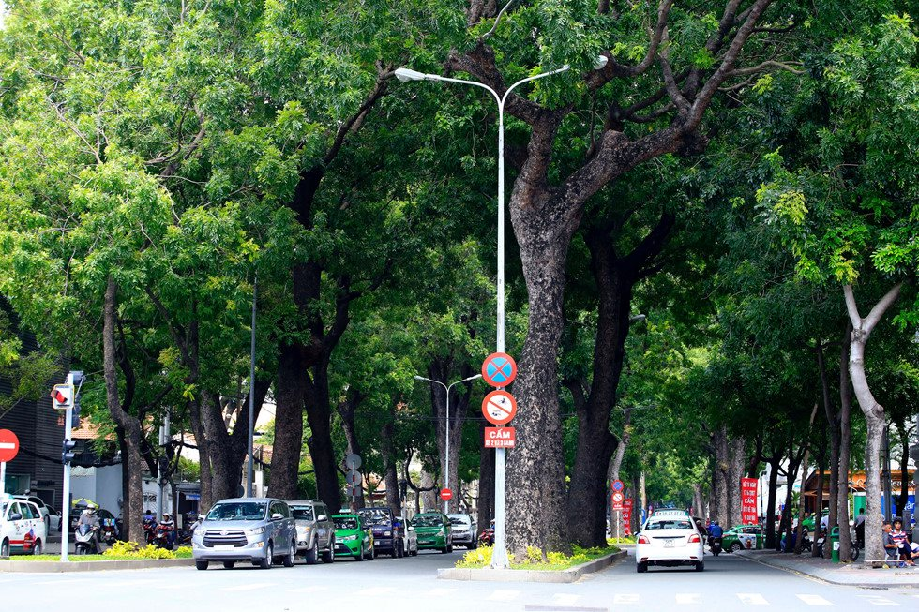

GIẢI NGHĨA TỪ
Rợp: (bóng che) kín

Slide 17
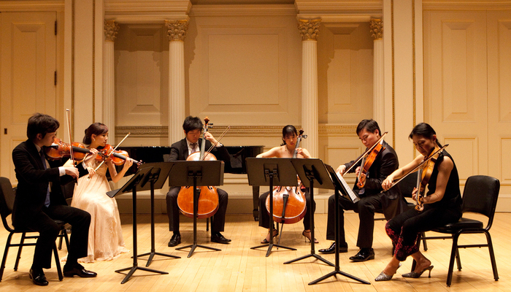

GIẢI NGHĨA TỪ
Hòa âm: phối hợp nhiều âm thanh với nhau cùng lúc

Slide 18
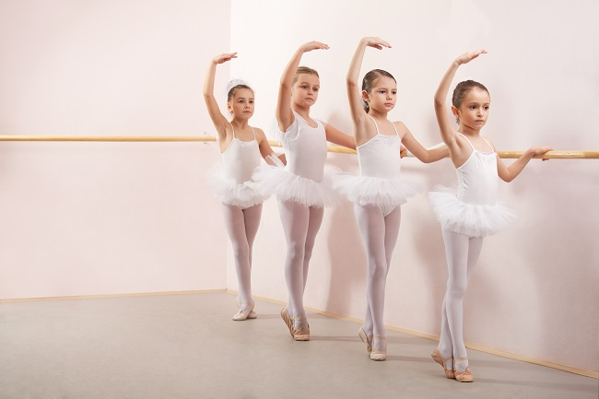

GIẢI NGHĨA TỪ
Thanh mảnh: thon thả, xinh xắn
Notes:
Bài giảng được thiết kế bởi: Vũ Hồng
LH: FB Vũ Hồng | https://www.facebook.com/vuhong1972/ | hongvu7219@gmail.com

Slide 19


Y–rơ-pao
kơ-púc
ríu rít
rướn
LUYỆN
ĐỌC
TỪ KHÓ
chao lượn

Slide 20

Luyện ngắt nhịp câu
Những cơn gió nhẹ làm mặt nước hồ Y-rơ-pao chao mình rung động. Bầu trời trong xanh soi bóng xuống đáy hồ, mặt hồ càng xanh thêm và như rộng ra mênh mông.

Slide 21
Chim rừng Tây Nguyên
Luyện đọc từng khổ thơ
1. Những cơn gió nhẹ làm mặt nước hồ Y-rơ-pao chao mình rung động. Bầu trời trong xanh soi bóng xuống đáy hồ, mặt hồ càng xanh thêm và như rộng ra mênh mông.
2. Nơi đây cất lên những tiếng chim ríu rít. Chim đại bàng chân vàng, mỏ đỏ đang chao lượn, bóng che rợp mặt đất. Mỗi lần đại bàng vỗ cánh lại phát ra những tiếng vi vu vi vút từ trên nền trời xanh thẳm, giống như có hàng trăm chiếc đàn cùng hòa âm. Bầy thiên nga trắng muốt đang bơi lội. Những con chim kơ-púc mình đỏ chót và nhỏ như quả ớt cố rướn cặp mỏ thanh mảnh của mình hót lên lanh lảnh nghe như tiếng sáo.
3. Họ nhà chim đủ các loại, đủ các màu sắc ríu rít bay đến đậu ở những bụi cây quanh hồ, tiếng hót rộn vang cả mặt nước.
Theo THIÊN LƯƠNG
1
2
3

Slide 22


LUYỆN ĐỌC TRONG NHÓM

Slide 23
Chim rừng Tây Nguyên
Đọc toàn bài
1. Những cơn gió nhẹ làm mặt nước hồ Y-rơ-pao chao mình rung động. Bầu trời trong xanh soi bóng xuống đáy hồ, mặt hồ càng xanh thêm và như rộng ra mênh mông.
2. Nơi đây cất lên những tiếng chim ríu rít. Chim đại bàng chân vàng, mỏ đỏ đang chao lượn, bóng che rợp mặt đất. Mỗi lần đại bàng vỗ cánh lại phát ra những tiếng vi vu vi vút từ trên nền trời xanh thẳm, giống như có hàng trăm chiếc đàn cùng hòa âm. Bầy thiên nga trắng muốt đang bơi lội. Những con chim kơ-púc mình đỏ chót và nhỏ như quả ớt cố rướn cặp mỏ thanh mảnh của mình hót lên lanh lảnh nghe như tiếng sáo.
3. Họ nhà chim đủ các loại, đủ các màu sắc ríu rít bay đến đậu ở những bụi cây quanh hồ, tiếng hót rộn vang cả mặt nước.
Theo THIÊN LƯƠNG

Slide 24

Đọc trước lớp.

Slide 25

Tiết 6

Slide 26
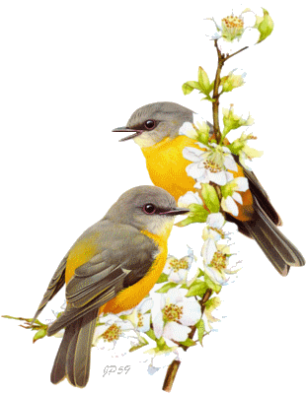
TRẢ LỜI CÂU HỎI

Slide 27
Chim rừng Tây Nguyên
Đọc lại toàn bài
1. Những cơn gió nhẹ làm mặt nước hồ Y-rơ-pao chao mình rung động. Bầu trời trong xanh soi bóng xuống đáy hồ, mặt hồ càng xanh thêm và như rộng ra mênh mông.
2. Nơi đây cất lên những tiếng chim ríu rít. Chim đại bàng chân vàng, mỏ đỏ đang chao lượn, bóng che rợp mặt đất. Mỗi lần đại bàng vỗ cánh lại phát ra những tiếng vi vu vi vút từ trên nền trời xanh thẳm, giống như có hàng trăm chiếc đàn cùng hòa âm. Bầy thiên nga trắng muốt đang bơi lội. Những con chim kơ-púc mình đỏ chót và nhỏ như quả ớt cố rướn cặp mỏ thanh mảnh của mình hót lên lanh lảnh nghe như tiếng sáo.
3. Họ nhà chim đủ các loại, đủ các màu sắc ríu rít bay đến đậu ở những bụi cây quanh hồ, tiếng hót rộn vang cả mặt nước.
Theo THIÊN LƯƠNG

Slide 28


Đọc đoạn 1
1. Tìm những từ ngữ tả vẻ đẹp của mặt hồ Y-rơ-pao
CHIM RỪNG TÂY NGUYÊN
⇨ Những từ ngữ tả vẻ đẹp của mặt hồ Y-pơ-rao là: chao mình rung động, mặt hồ càng xanh thêm, mênh mông.
1. Những cơn gió nhẹ làm mặt nước hồ Y-rơ-pao chao mình rung động. Bầu trời trong xanh soi bóng xuống đáy hồ, mặt hồ càng xanh thêm và như rộng ra mênh mông.

Slide 29
Đọc đoạn 2
2. Quanh hồ Y-rơ-pao có những loài chim nào?
CHIM RỪNG TÂY NGUYÊN
2. Nơi đây cất lên những tiếng chim ríu rít. Chim đại bàng chân vàng, mỏ đỏ đang chao lượn, bóng che rợp mặt đất. Mỗi lần đại bàng vỗ cánh lại phát ra những tiếng vi vu vi vút từ trên nền trời xanh thẳm, giống như có hàng trăm chiếc đàn cùng hòa âm. Bầy thiên nga trắng muốt đang bơi lội. Những con chim kơ-púc mình đỏ chót và nhỏ như quả ớt cố rướn cặp mỏ thanh mảnh của mình hót lên lanh lảnh nghe như tiếng sáo.
Những loài chim quanh hồ Y-pơ-rao là: đại bàng, thiên nga, chim kơ-púc.

Slide 30
Đọc toàn bài
3. Dựa theo bài đọc, hãy tả lại hình ảnh của một loài chim mà em thích.
CHIM RỪNG TÂY NGUYÊN
2. Nơi đây cất lên những tiếng chim ríu rít. Chim đại bàng chân vàng, mỏ đỏ đang chao lượn, bóng che rợp mặt đất. Mỗi lần đại bàng vỗ cánh lại phát ra những tiếng vi vu vi vút từ trên nền trời xanh thẳm, giống như có hàng trăm chiếc đàn cùng hòa âm. Bầy thiên nga trắng muốt đang bơi lội. Những con chim kơ-púc mình đỏ chót và nhỏ như quả ớt cố rướn cặp mỏ thanh mảnh của mình hót lên lanh lảnh nghe như tiếng sáo.
⇨ - Chim đại bàng: chân vàng, mỏ đỏ, mỗi lần vỗ cánh lại phát ra những tiếng vi vu vi vút.
- Thiên nga: có bộ lông trắng muốt, chiếc cổ dài, thường xuyên bơi lội quanh hồ.
- Chim kơ-púc: mình đỏ chót và nhỏ như quả ớt, có cặp mỏ thanh mảnh.

Slide 31

86%
LUYỆN TẬP THEO VĂN BẢN ĐỌC
素雅文艺花鸟

Slide 32



1. Bộ phận in đậm trong những câu sau trả lời cho câu hỏi nào?
a) Hồ Y-rơ-pao ở Tây Nguyên.
b) Những tiếng chim ríu rít cất lên quanh hồ.
c) Họ nhà chim ríu rít bay đến đậu ở những bụi cây quanh hồ.
⇨ Bộ phận in đậm trong những câu trên trả lời cho câu hỏi về địa điểm Ở đâu.

Slide 33
2. Tìm bộ phận câu trả lời cho câu hỏi Ở đâu?
a) Đại bàng chao lượn trên nền trời xanh thắm.
b) Trên mặt hồ, bầy thiên nga trắng muốt đang bơi lội.
c) Ven hồ, những con chim kơ-púc hót lên lanh lảnh.
Các em cùng cô gạch chân bộ phận câu trả lời cho câu hỏi Ở đâu?

Slide 34

Củng cố
và dặn dò

Slide 35
